Slide 1
Деловая игра «На пороге банка» для учащихся 8-9 классов
Методическая разработка
учебного занятия по курсу «Финансовая грамотность»
Разработали слушатели:
Цветкова А.Н.
Григорьева Е.В.
Васина О.В.
Шкредова С. Л.

Slide 2
Цель занятия: формирование представления о деятельности банковской системы.
Задачи:
формирование представления о кредитовании;
формирование представления о банковском вкладе;
формирование представления о валютных операциях.

Slide 3
Планируемые результаты
Личностные:
проявить коммуникативную компетентность в общении и сотрудничестве со сверстниками;
освоить социальные нормы, правила поведения и социальные роли в сообществе;
сформировать способность к саморазвитию.

Slide 4
Метапредметные:
регулятивные УУД: планировать свою деятельность в соответствии с задачей, контролировать и оценивать свои действия, контролировать и оценивать действия другого ученика;
познавательные УУД: принимать и сохранять учебную цель и задачи, использовать знаково-символические средства для создания моделей изучаемых объектов и процессов, интегрироваться в группу сверстников и строить продуктивное взаимодействие и сотрудничество, работать с информацией, структурировать ее в форме таблицы;
коммуникативные УУД: сотрудничать с педагогом и сверстниками при решении учебных задач, слушать и вступать в диалог, владение монологической и диалогической формами речи;
личностные УУД: смыслообразование (определение практического значения знания), формирование личностного отношения к изучаемому материалу, формирование уверенности в своих силах.

Slide 5
Предметные:
сформировать представление о функциях банка и основных видах банковской деятельности;
усвоить понятия
«банк», «вклад», «кредит», «договор», «кредитная карта», «валюта».

Slide 6
Организация пространства игры
Банк
Банк
Банк
Банк
Банк
клиент
клиент
клиент
клиент
клиент
клиент
клиент
клиент
клиент
клиент
клиент
клиент
клиент
клиент
клиент
клиент
Центральный банк

Slide 7
Вводный инструктаж (5 минут).
Деятельность учащихся.
Слушают учителя, усваивают правила проведения игры.
Деятельность педагога.
Объявляет тему занятия, цель и задачи, озвучивает правила игры.
Выбор ролей в игре по жребию (2 минуты).
Деятельность учащихся.
Вытягивание «жетона», соответствующего роли:
красный жетон - «БАНК»
желтый жетон - «КЛИЕНТ»
зеленый жетон - «ЦЕНТРАЛЬНЫЙ БАНК».
Получение инструкций и раздаточного материала.
Деятельность педагога.
Организация жеребьевки, раздача инструкций и комплектов раздаточного материала.
Ознакомление с ролью в соответствии с инструкцией.

Slide 8
Проведение игры (30 минут)
Деятельность учащихся
«Банкиры» (10 человек)
разбиваются на 5 пар по два человека – 5 «банков».
придумывают название, создают рекламный плакат.
выдают задание клиенту и взамен – банковский продукт:
заполнение пропусков в «кредитном договоре» - «кредитная карта»
задача на вычисление процента по вкладу – вклад,
задание на сопоставление названия страны с ее денежной единицей – «валюта»
4. оценивают правильность выполнения задания, вносят сведения в таблицу «Услуги».
5. сдают результаты в «Центральный банк»

Slide 9
Проведение игры (30 минут)
Деятельность учащихся
«Клиенты» (16 человек)
1. выбирают «банк».
2. выполняют задание и получают банковский продукт
заполнение пропусков в «кредитном договоре» - «кредитная карта»
задача на вычисление процента по вкладу – вклад,
задание на сопоставление названия страны с ее денежной единицей – «валюта»
3. сдают результаты в «Центральный банк»

Slide 10
Проведение игры (30 минут)
Деятельность учащихся
«Центральный банк» (4 человека)
Выдают «Лицензию» «Банкам» - раздаточный материал.
Контролируют работу «Банков».
Подводят итоги работы «Банков», заполняют таблицу, подсчитывают баллы.
Подводят итоги работы «Клиентов», заполняют таблицу, подсчитывают баллы.
Представляют победителей: лучший «Банк» и лучшего «Клиента».

Slide 11
Проведение игры (30 минут)
Деятельность педагога
Поддержание деловой атмосферы и дисциплины,
отслеживание времени,
оказание помощи в организационных вопросах.

Slide 12
Подведение итогов (8 минут).
Деятельность учащихся.
«Банкиры» сдают в «Центральный банк» «кредитные договоры», таблицу с результатами выполненных заданий, рекламные плакаты «банков» с названием.
«Клиенты» сдают в «Центральный банк» результаты своих взаимоотношений с банком («кредитные карты», деньги, валюту).
«Центральный банк» подводит итоги в форме таблицы. Оценка деятельности «банкиров»: количество «кредитных договоров», количество денег, качество рекламы и названия. Оценка деятельности «клиентов»: количество «кредитных карт», количество валюты, количество денег. Окончательный итог подводится в форме рейтинговых таблиц. Лучший «банкир» и лучший «клиент» награждаются призами.
Деятельность педагога
Поддержание деловой атмосферы и дисциплины, отслеживание времени, оказание помощи в организационных вопросах и при подсчете результатов.

Slide 13
Образцы заданий
Задание 1. Заполните пропуски в словах и получите кредитную карту в нашем банке.
Кр_дитный д_г_вор
В_люта.
Инфляц_я
_блигац_я
Акц_я
Кр_дит
Вкла_
Д_п_зит
Инв_стиции

Slide 14
Задание 2. Решите задачу и откройте вклад в нашем банке, получите проценты по вкладу.
Вы вносите в банк 100 000 рублей с процентной ставкой 7,4 % годовых. Какую сумму вы получите по окончании года?
Вы вносите в банк 150 000 рублей с процентной ставкой 7,4 % годовых. Какую сумму вы получите по окончании года?
Вы вносите в банк 200 000 рублей с процентной ставкой 9 % годовых. Какую сумму вы получите по окончании года?

Slide 15
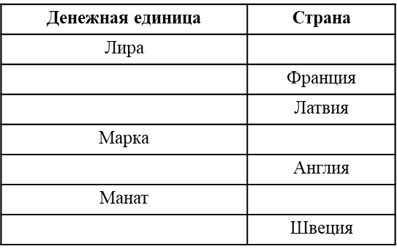
Задание 3. Сопоставьте название страны и ее денежную единицу, получите валюту.

Slide 16
Критерии оценки:
Критерии оценки названия (всего 4 балла)
Остроумие – 1 балл.
Грамотность – 1 балл.
Оригинальность – 1 балл.
Актуальность – 1 балл.
Критерии оценки рекламы (всего 6 баллов)
Актуальность – 2 балла.
Оригинальность – 2 балла.
Информативность – 2 балла.
Оценка деятельности «БАНК» (услуги)
Один «кредитный договор» - 0,5 балла.
Правильно оформленная таблица с результатами клиентов – 5 баллов.
Оценка деятельности «КЛИЕНТ»
Валюта – 2 балла (+ 0,5 балла за каждую единицу валюты).
Кредитная карта – 2 балла (+0,5 балла за каждую кредитную карту)

Slide 17
Таблица №1. «КЛИЕНТ» Заполняет «БАНК»
«Клиент» Фамилия имя | Задание 1 | Задание 2 | Задание 3 | Итого баллов

Slide 18
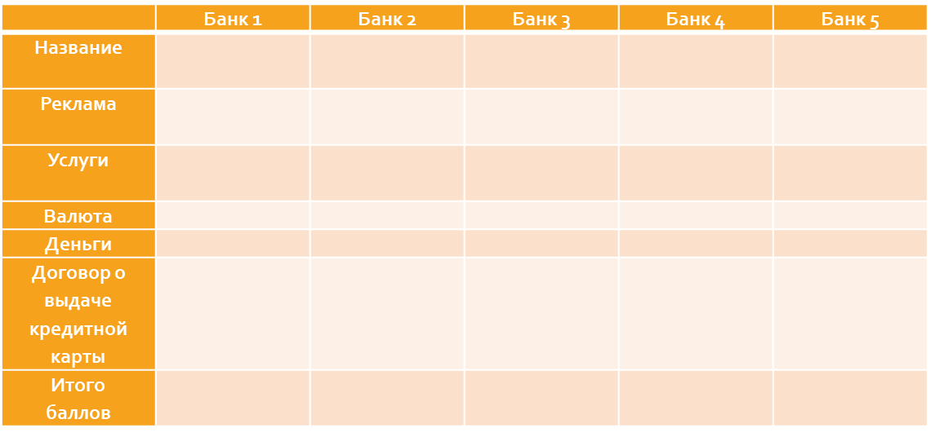
Таблица №2. «БАНК» Заполняет «Центральный банк»

Slide 19
Таблица №3. Итоговая
КЛИЕНТ | Задание 1 | Задание 2 | Задание 3 | Валюта | Деньги | Кредитные карты | Итого баллов

Slide 20
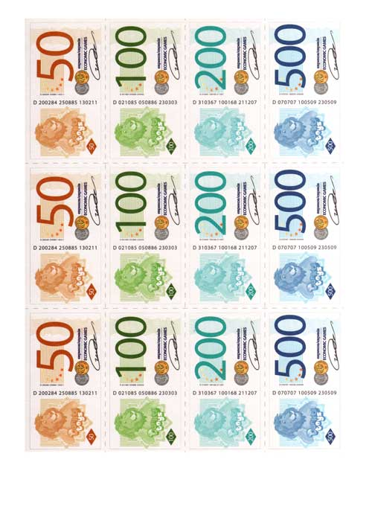
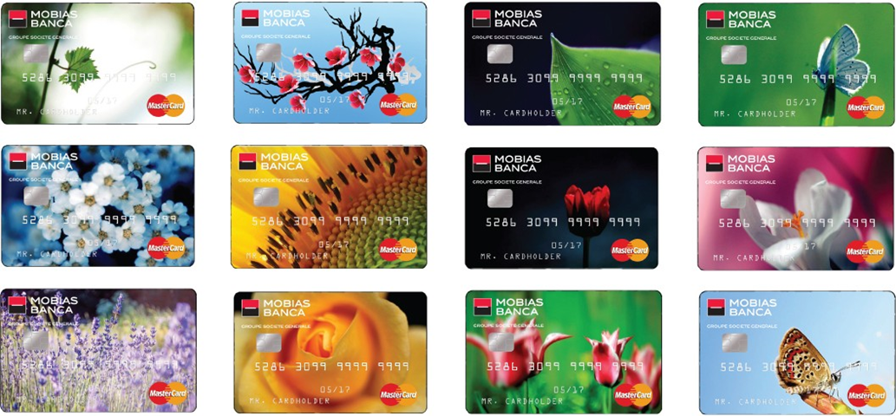
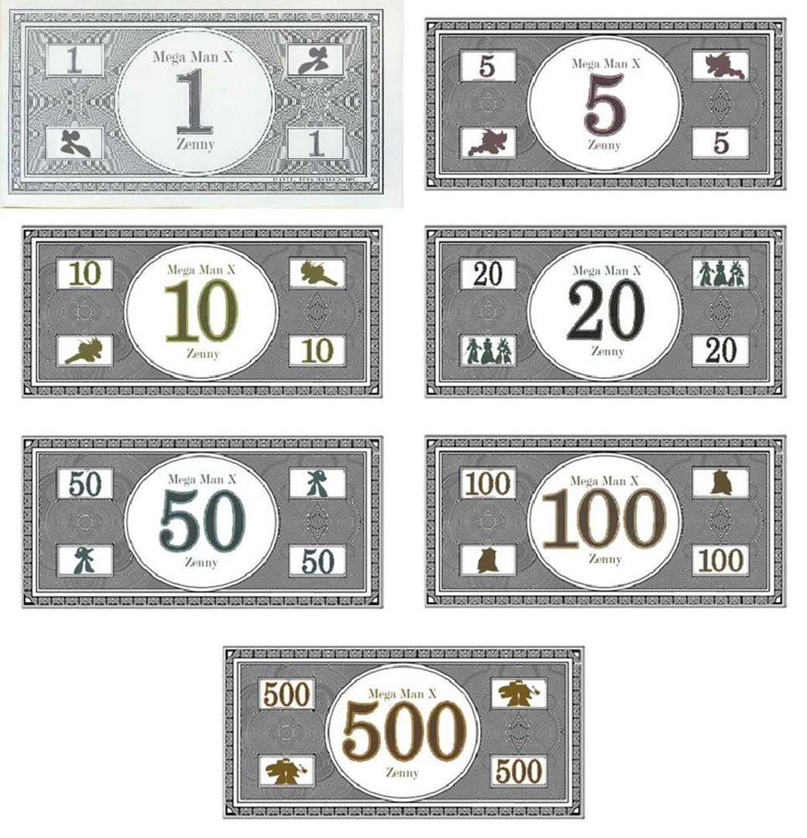
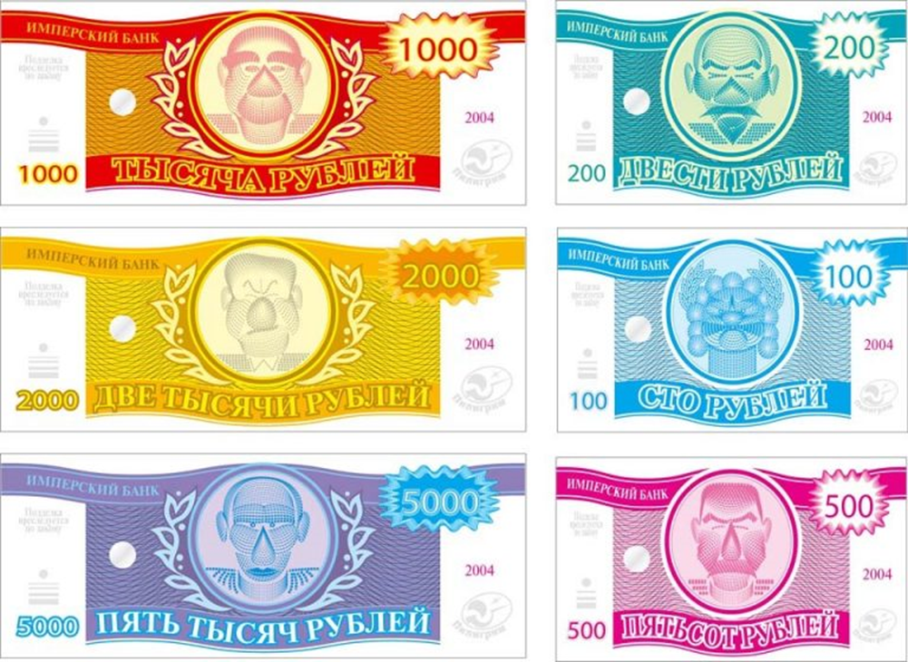
Деньги, валюта, кредитные карты

Slide 21
Спасибо за внимание!

